Slide 1
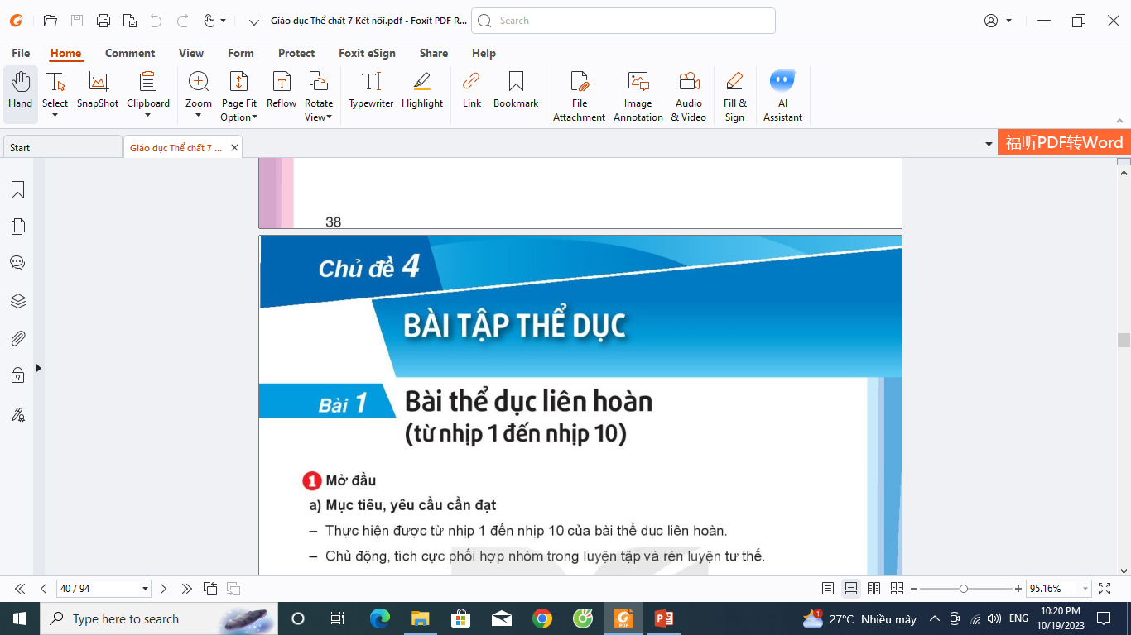

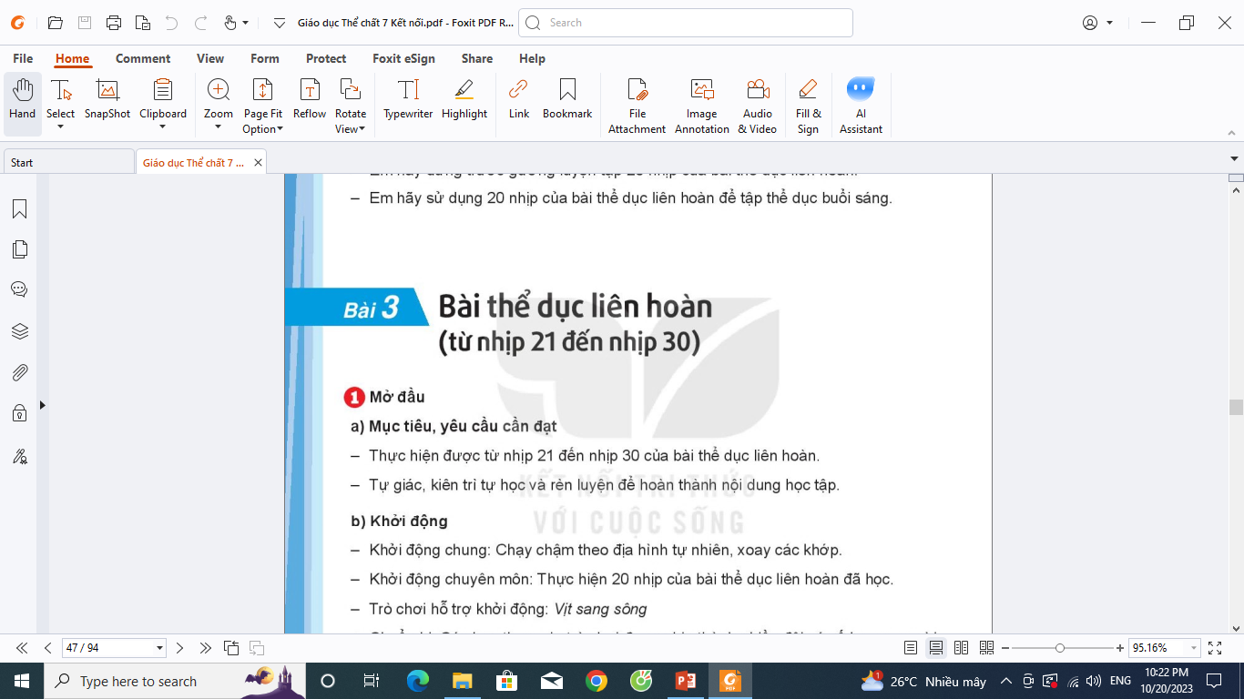
GIÁO VIÊN THỰC HIỆN: TRẦN VĂN LỪNG

Slide 2
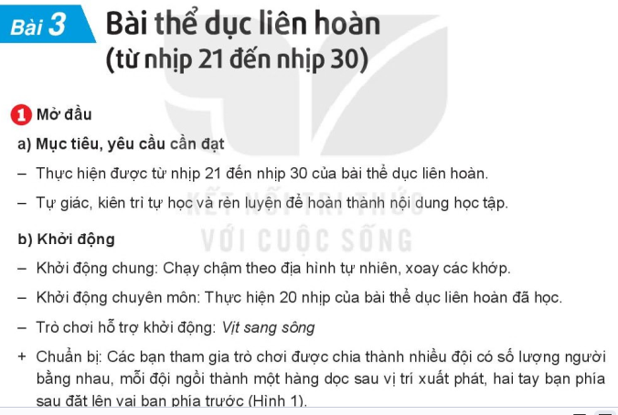

Slide 3
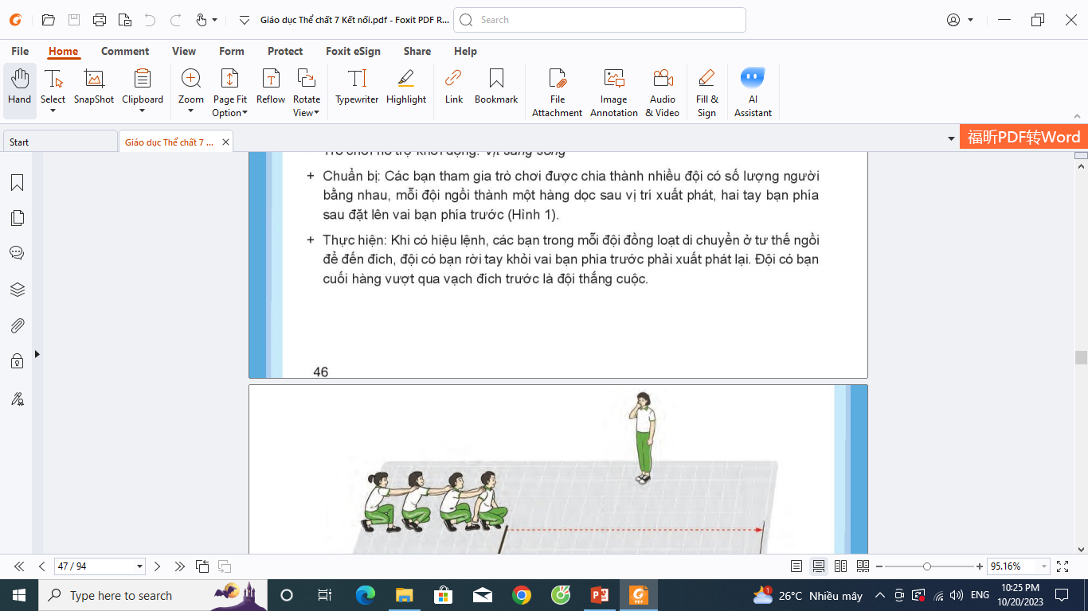
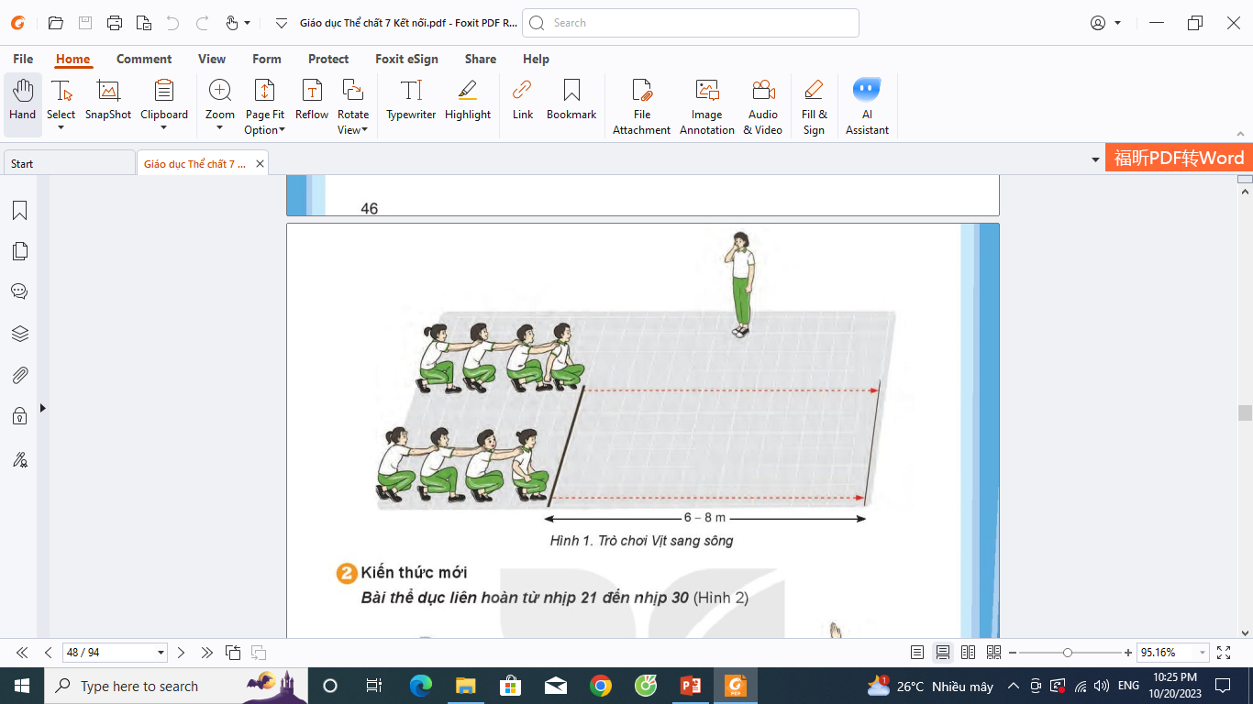
TRÒ CHƠI

Slide 4

BÀI THỂ DỤC LIÊN HOÀN LỚP 7

Slide 5
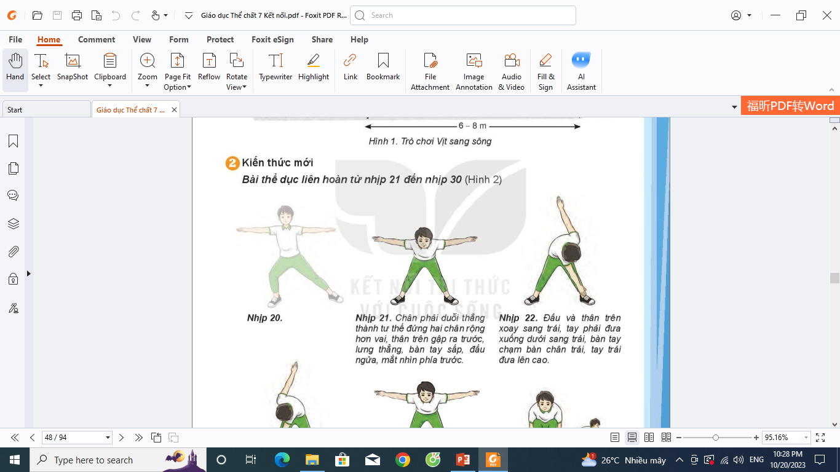
NHỊP 20,21,22

Slide 6
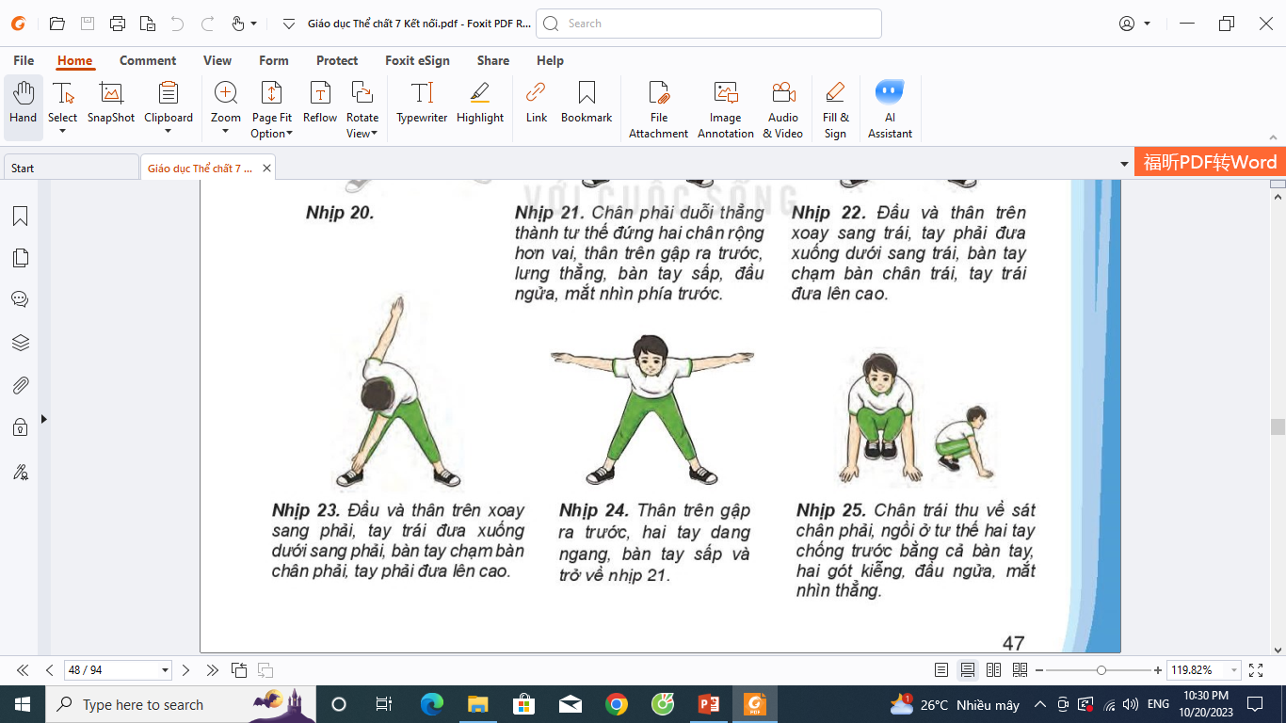
BÀI THỂ DỤC
NHỊP 23,24,25

Slide 7
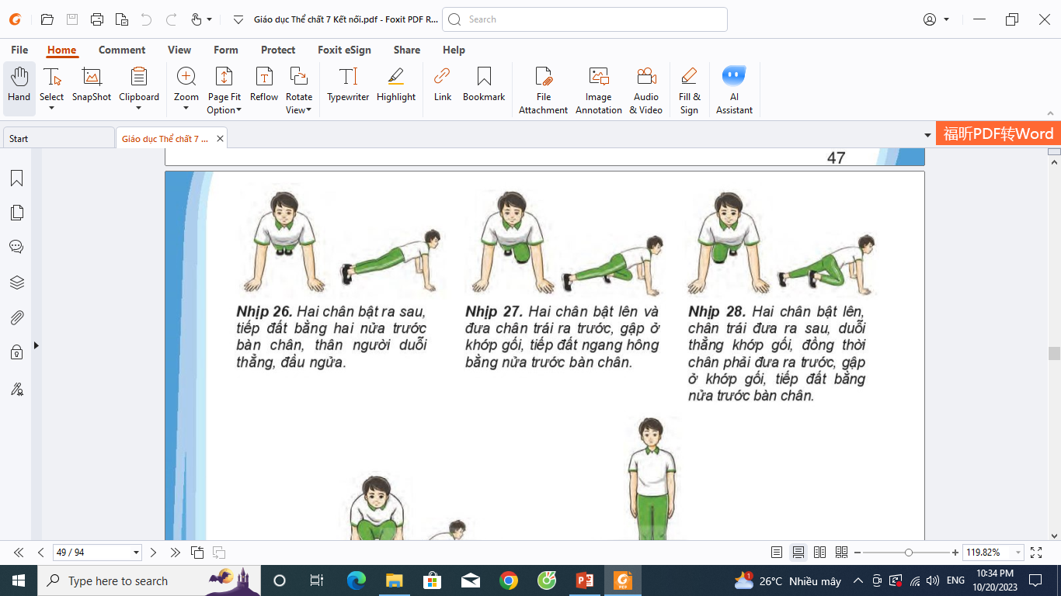
BÀI THỂ DỤC
NHỊP
26, 27, 28

Slide 8
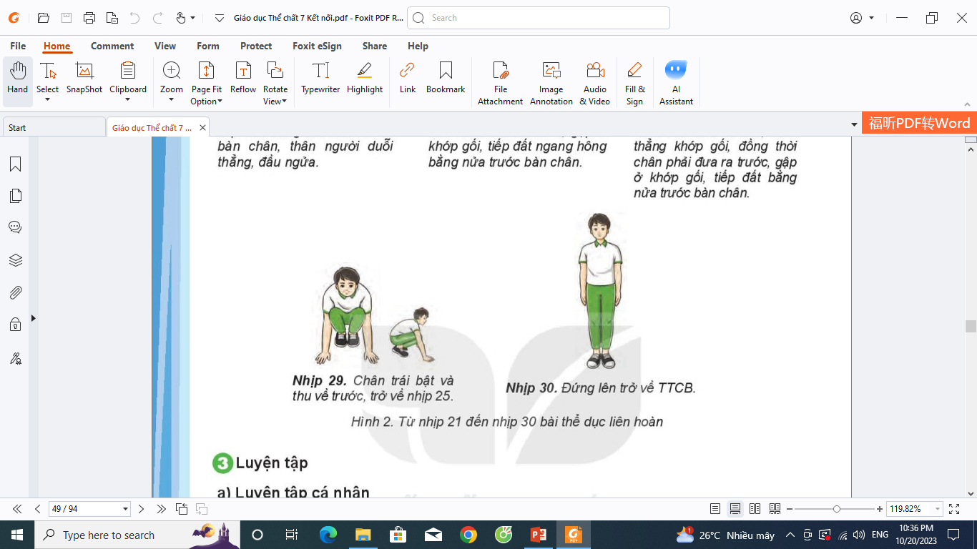
BÀI THỂ DỤC
NHỊP
29, 30

Slide 9
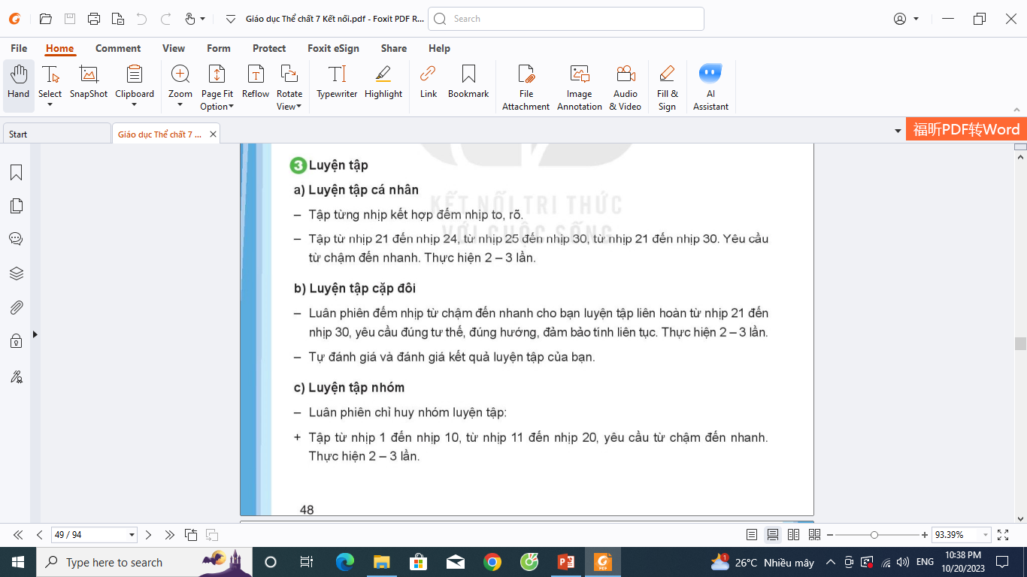
LUYỆN TẬP

Slide 10

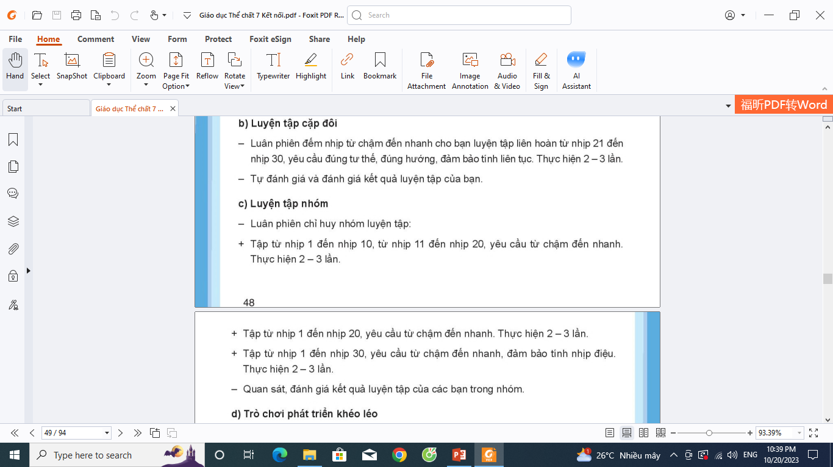
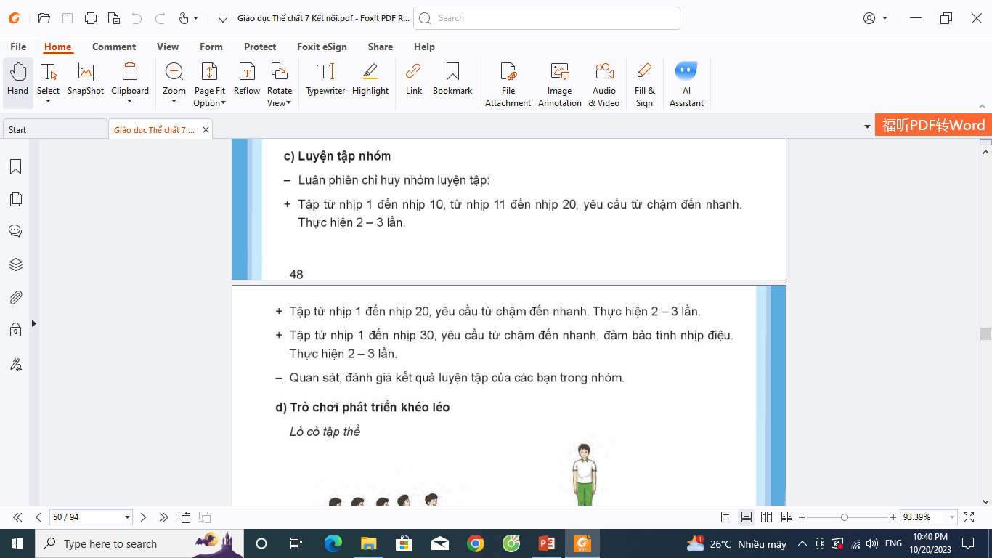

Slide 11
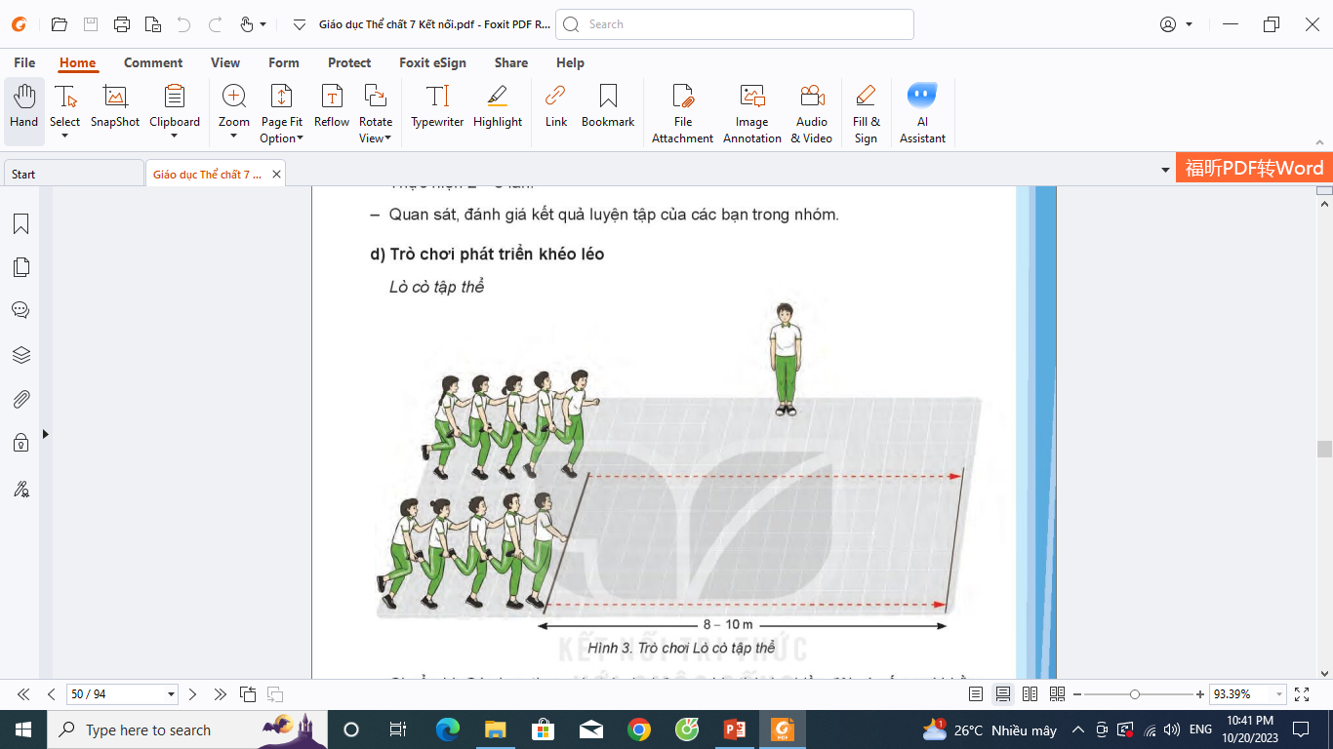
LUYỆN TẬP

Slide 12
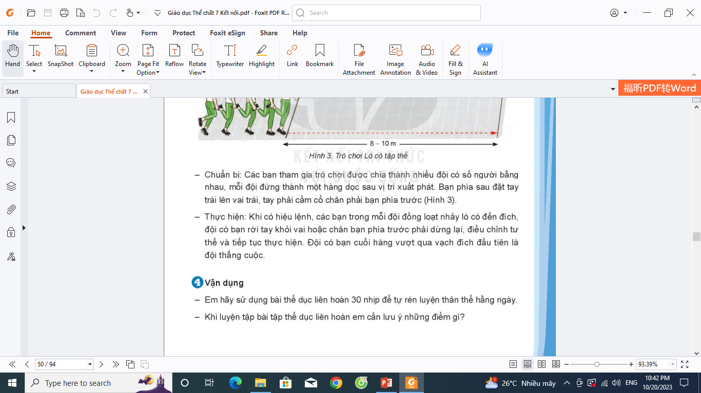
TRÒ CHƠI

Slide 13
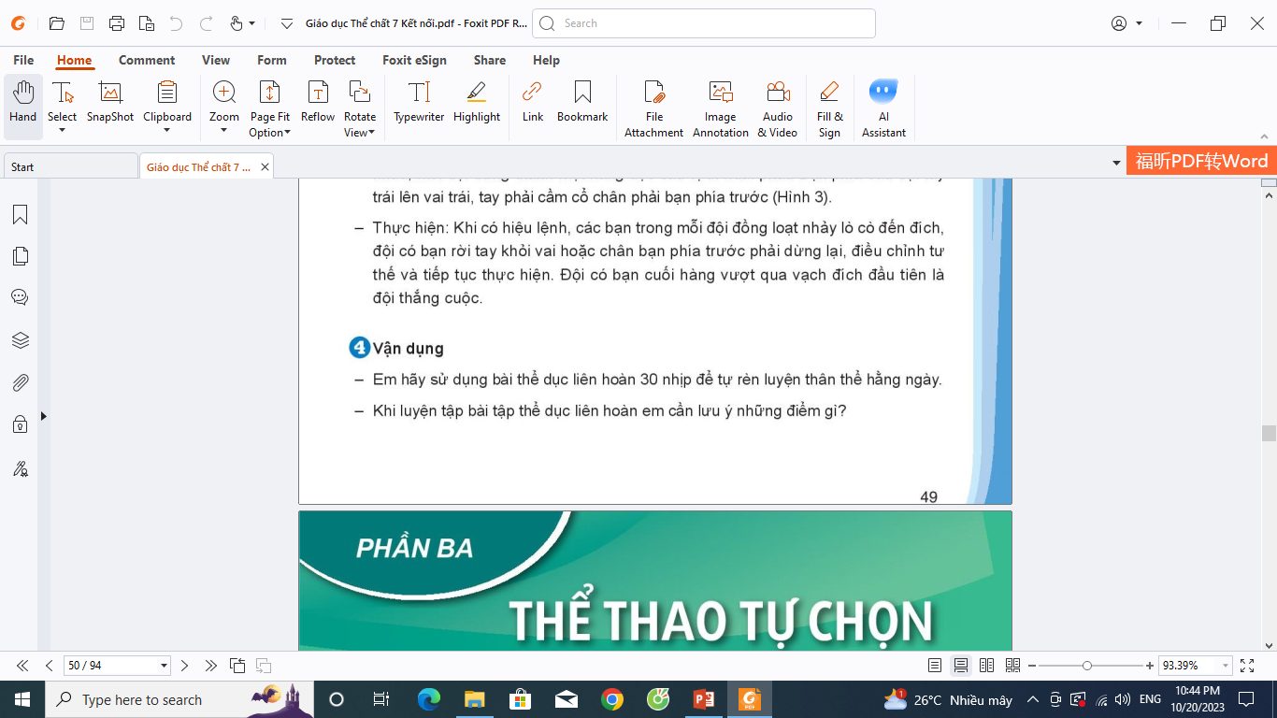
4. VẬN DỤNG
RÈN LUYỆN THỂ DỤC THỂ THAO NÂNG CAO SỨC KHỎE
HỌC TẬP THEO GƯƠNG BÁC HỒ VĨ ĐẠI

Slide 14
GIỜ HỌC KẾT THÚC
KÍNH CHÚC THẦY, CÔ SỨC KHỎE
CÁC EM CHĂM NGOAN HỌC GIỎI

